Slide 1
Sistema de Informações da CPTM
Trabalho de PET 2011
Turma 52
Grupo 8
Anderson Nagao
Danilo Marti
Eduardo Barbosa
Guilherme Venâncio
Gustavo Moreno
Ivan Suto
Luiz Rodolpho

Slide 2
Resumo
Este projeto propõe uma melhoria no sistema de informação utilizado pela Companhia Paulista de Trens Metropolitanos (CPTM), visando disponibilizar aos usuários informações a respeito da situação em tempo real dos seus trens e das suas linhas. Tendo como base os Direitos Humanos.

Slide 3
Direitos Humanos
Artigo XXII
Toda pessoa, como membro da sociedade, tem direito à segurança social e à realização, pelo esforço nacional, pela cooperação internacional e de acordo com a organização e recursos de cada Estado, dos direitos econômicos, sociais e culturais indispensáveis à sua dignidade e ao livre desenvolvimento da sua personalidade.
Este artigo pode ser relacionado ao nosso projeto, ao passo que trata da dignidade do membro da sociedade utilizar os recursos que o Estado fornece. No caso do transporte público, em específico da CPTM, este uso digno começa no recebimento de forma adequada de uma informação que deve ser “transparente” e que facilite suas decisões.

Slide 4
Objetivo
Propor uma projeto viável, que satisfaça tanto aos usuários, quanto aos meios administrativos e operativos da empresa responsável pelo transporte via trem em São Paulo. Melhorando assim o acesso à informação aos usuários, para que estes possam se locomover de maneira mais eficaz.

Slide 5
Metodologia
A partir do Design Thinking, fizemos entrevistas com usuários da CPTM, a respeito de como são passadas as informações atualmente, e como seria a maneira ideal.

Slide 6
Perguntas
Em situações adversas (atrasos, problemas técnicos, catástrofes, entre outros) como você acha que deveria ser o sistema de comunicação/informação nas plataformas? Por quê?
Atualmente, quando ocorrem esses eventos, como é o acesso às informações? Qual a sua opinião sobre isto?

Slide 7
Principais Respostas
Problemas apontados:
Falta de constância na disponibilização das informações
Falta de transparência nas informações
Informações incompletas, não especificadas
Soluções propostas:
Avisos antes de passar a catraca
Avisos sonoros mais freqüentes e específicos
Painéis que mostram a situação atual das vias

Slide 8
Protótipo
Instalar monitores dentro das plataformas e na entrada das estações, mostrando o deslocamento dos trens, situação das linhas e especificação dos problemas.
Além dos monitores nas plataformas, criar uma sistema online para obter-se a mesma visualização pela internet.

Slide 9
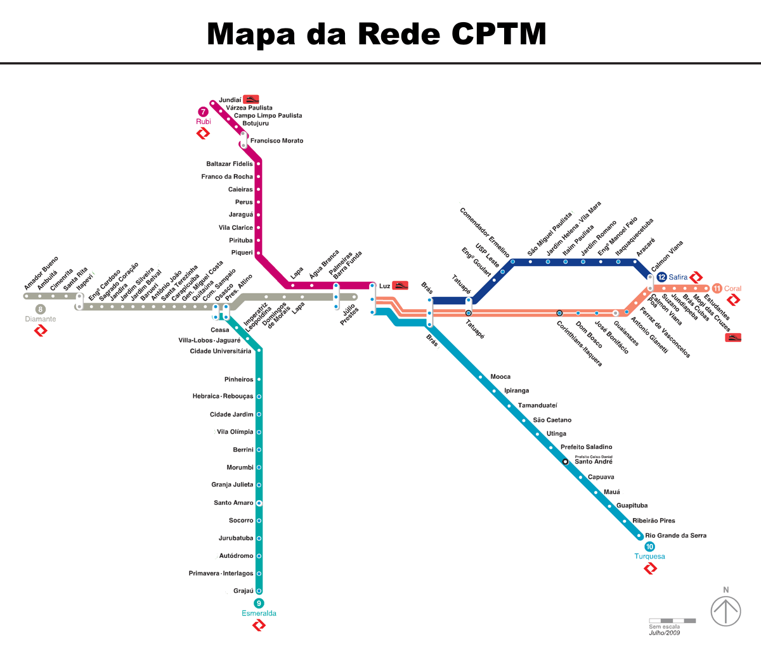
Últimas Notícias
Linha 12 - Safira – Serviço paralisado no sentido Calmon Viana devido a problema de energia na via.
Tempo estimado para normalização: 1 hora
Linha 10 - Turquesa – Trens com atraso no trecho de São Caetano à Mooca devido manutenção no trilho.
Linha 10 - Turquesa – Trens operando com velocidade reduzida no trecho de Mooca à Brás devido a problema na plataforma da estação Brás.
Tempo estimado para normalização: 25 minutos.

Slide 10
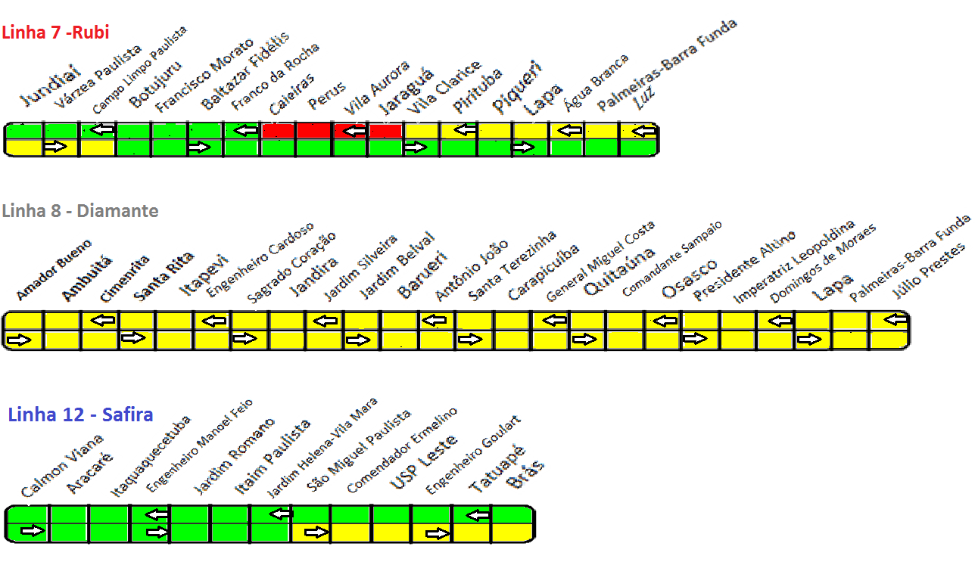
TRECHOS:
Verde = funcionamento perfeito
Amarelo = falha / lentidão
Vermelho = falha grave

Slide 11
Implementações futuras
No futuro, se recebêssemos um feedback positivo, este protótipo poderá ser otimizado, da seguinte forma:
Criar um aplicativo móvel para disponibilizar tais informações, e também a partir de informações atualizadas e do ponto de partida e chegada (escritos pelo usuário), retornar as melhores rotas naquele momento.
Além de integrar com o metrô.

Slide 12
Considerações finais
Este projeto é de extrema importância visando melhorar a qualidade da informação e o acesso a mesma pelos usuários. Pois essa informação melhor distribuída, facilitaria a escolha de rotas alternativas, o que evitaria, muitas vezes, transtornos desnecessários.

